Slide 1
Տարբեր կենդանիների և մարմինների շարժման արագությունները

Slide 2
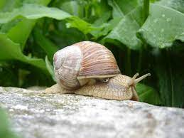
Խխունջի արագությունը կազմում է 1․5 մմ/վ

Slide 3
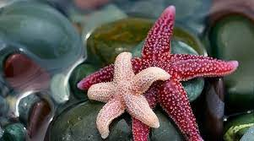
Ափսեի չափ աստղը սողում է
ժամում վեց մետր միջին արագությամբ

Slide 4
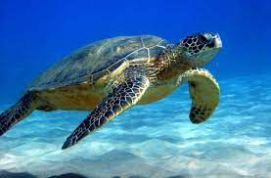
  Կրիան 1 րոպե 11 վարկյանում անցնում է 4 մետր ճանապարհ

Slide 5
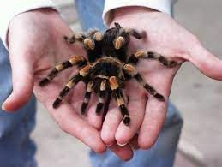
  Սարդի արագությունը կարող է հասնել 15-20 կմ/ժամ

Slide 6
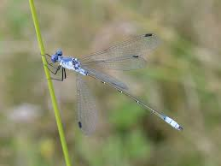
  Ճպուռը 1 ժամում անցնում է 30 մղոն տարածություն

Slide 7
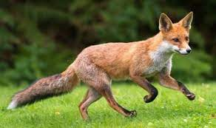
  Աղվեսները կարող են վազել 50 կմ/ժ արագությամբ

Slide 8
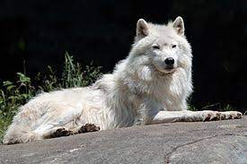
  Գայլերը կարողանում են վազել 55-60 կմ/ժ արագությամբ

Slide 9
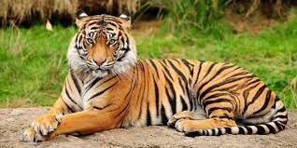
  Վագրերը կարողանում են վազել 80 կմ/ժ արագությամբ

Slide 10
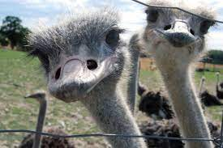
  Ջայլամները կարողանում են վազել 95 կմ / ժամ արագությամբ

Slide 11
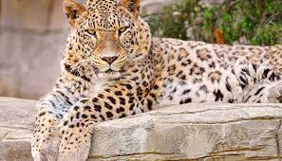
  Հովազները կարողանում են վազել 120կմ/ժամ արագությամբ

Slide 12
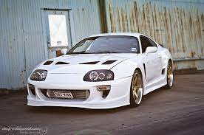
  Տոյոտա սուպրա ավտոմեքենան կարողանում է հասնել 320կմ/ժամ արագության

Slide 13
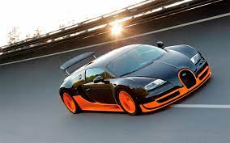
  վեռօնը կարողանում է հասնել 407կմ/ժամ արագության

Slide 14
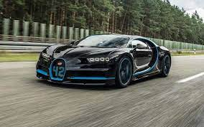
  Բուգատտի վեռօն կարող է հասնել 480կմ/ժամ արագության

Slide 15
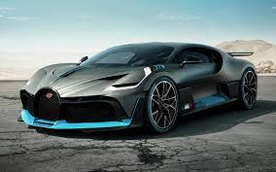
  Բուգատտի դիվօն կարող է հասնել 500կմ/ժամ արագության

Slide 16
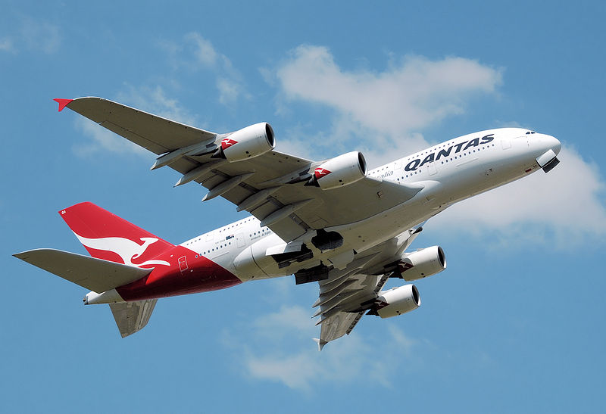
  Ինքնթիռները կարողանում են հասնել 656կմ/ժամ արագության
  իսկ ամենաշատ արագությունը, որը նա հասել է եղել է 965 կմ/ժամ արագությունը

Slide 17
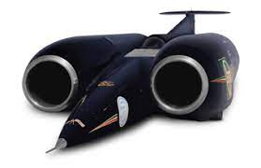
  Thrust ssc հասել է անկրկնելի 1227,9կմ/ժամ արագության ավտոմեքենայի համար

Slide 18
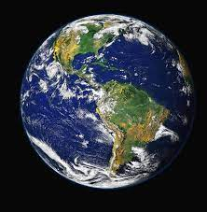
  մեր երկրագնդի պտտվելուարագությունը հավասար է 1670կմ/ժամ արագության

Slide 19
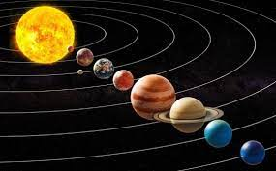
  Իսկ մեր երկրագնդի պտտվելը արևի կողքով այդ արագությունը հավասար կլինին 108000կմ/ժամ արագութան

Slide 20

  ԵՎ ամենարագ բանը, որ կա այս պահին դա լույսի արագությունը.
  Լույսի արագությունը հասնում է 300000կմ/վարկյան արագության

